Slide 1
내장 객체
5

Slide 2
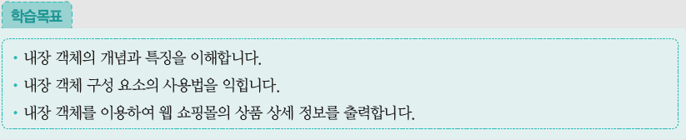
1
내장 객체의 개요
2
request 내장 객체의 기능과 사용법
3
response 내장 태그의 기능과 사용법
4
out 내장 객체의 기능과 사용법
5
[웹 쇼핑몰] 상품 상세 정보 표시하기

Slide 3
1. 내장 객체의 개요
내장 객체(implicit object)
JSP 페이지에서 사용할 수 있도록 JSP 컨테이너에 미리 정의된 객체
JSP 페이지가 서블릿 프로그램으로 번역될 때 JSP 컨테이너가 자동으로 내장 객체를 멤버 변수, 메소드 매개변수 등의 각종 참조 변수(객체)로 포함
JSP 페이지에 별도의 import 문 없이 자유롭게 사용 가능
스크립틀릿 태그나 표현문 태그에 선언을 하거나 객체를 생성하지 않고도 직접 호출하여 사용 가능

Slide 4
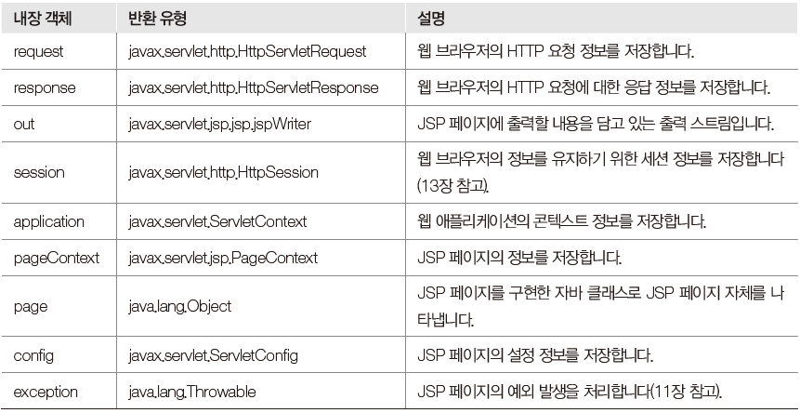
1. 내장 객체의 개요
내장 객체의 종류

Slide 5
1. JSP 기본 객체 소개
JSP가 변환된 Servlet 코드
package org.apache.jsp.ch02; import javax.servlet.*; import javax.servlet.http.*; import javax.servlet.jsp.*; public final class helloworld_jsp extends org.apache.jasper.runtime.HttpJspBase implements org.apache.jasper.runtime.JspSourceDependent { ... 중간 생략 ... public void _jspInit() { ... 중간 생략 ... } public void _jspDestroy() { } public void _jspService(HttpServletRequest request, HttpServletResponse response) throws java.io.IOException, ServletException { PageContext pageContext = null; HttpSession session = null; ServletContext application = null; ServletConfig config = null; JspWriter out = null; Object page = this; ... 중간 생략 …

Slide 6
1. JSP 기본 객체 소개
JSP가 변환된 Servlet 코드 (계속)
기본 객체는 JSP가 Servlet으로 자동 변환된 코드 내에서 _jspService 메소드 내에 선언된 파라미터 및 변수들이다.
즉, JSP에서 별도의 선언 및 생성 없이 바로 활용할 수 있는 객체이다.
try { ... 중간 생략 ... pageContext = _jspxFactory.getPageContext(this, request, response, null, true, 8192, true); application = pageContext.getServletContext(); config = pageContext.getServletConfig(); session = pageContext.getSession(); out = pageContext.getOut(); ... 중간 생략 ... } catch (Throwable t) { ... 중간 생략 ... } } }

Slide 7
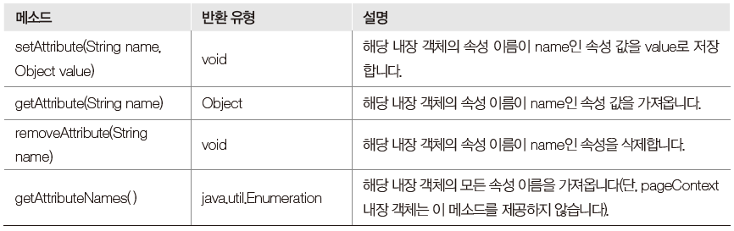
1. 내장 객체의 개요
속성 처리 메소드의 종류
request, session, application, pageContext

Slide 8
2. request 내장 객체의 기능과 사용법
request 내장 객체
JSP 페이지에서 가장 많이 사용되는 기본 내장 객체
웹 브라우저에서 서버의 JSP 페이지로 전달하는 정보를 저장
폼 페이지로부터 입력된 데이터를 전달하는 요청 파라미터 값을 JSP 페이지로 가져옴
JSP 컨테이너는 웹 브라우저에서 서버로 전달되는 정보를 처리하기 위해 javax.servlet.http.HttpServletRequest 객체 타입의 request 내장 객체를 사용하여 사용자의 요구 사항을 얻어냄

Slide 9
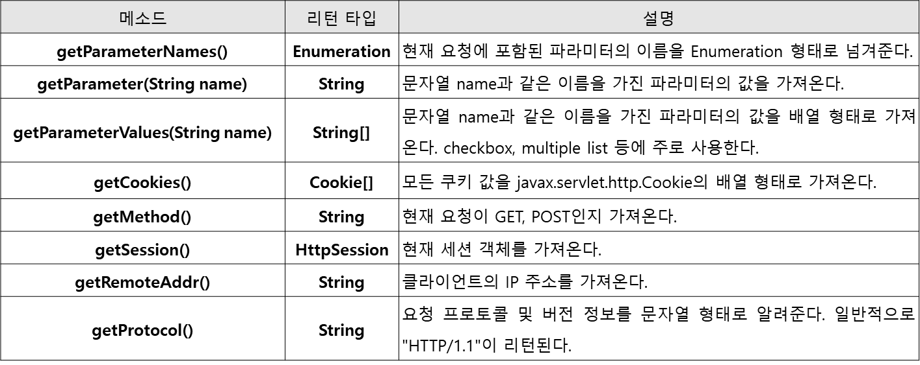
2. request 내장 객체의 기능과 사용법
요청 파라미터 관련 메소드
요청 파라미터는 사용자가 폼 페이지에 데이터를 입력한 후 서버에 전송할 때 전달되는 폼 페이지의 입력된 정보 형태를 말함
요청 파라미터는 <name=value> 형식으로 웹 브라우저에서 서버의 JSP 페이지로 전송
요청 파라미터 관련 메소드의 종류

Slide 10
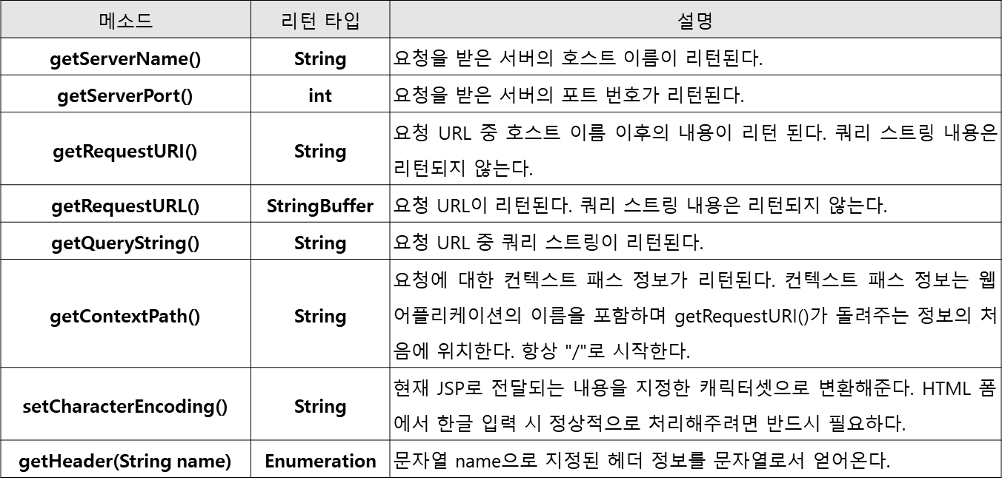
2. request 내장 객체의 기능과 사용법
요청 파라미터 관련 메소드의 종류 (계속)

Slide 11
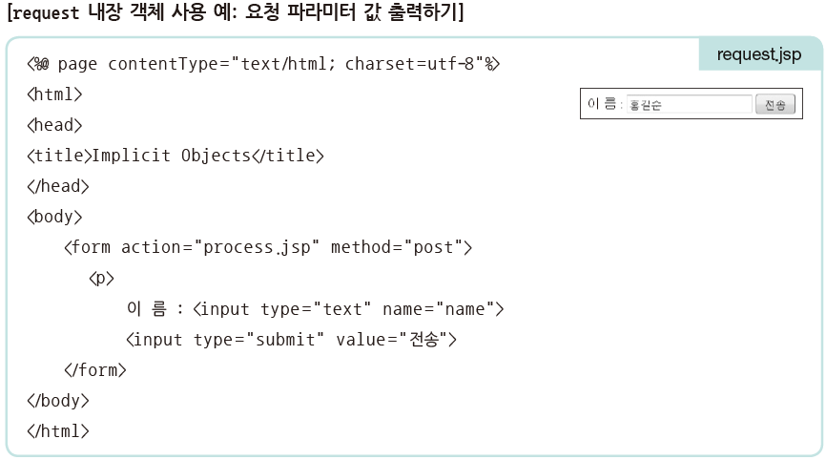
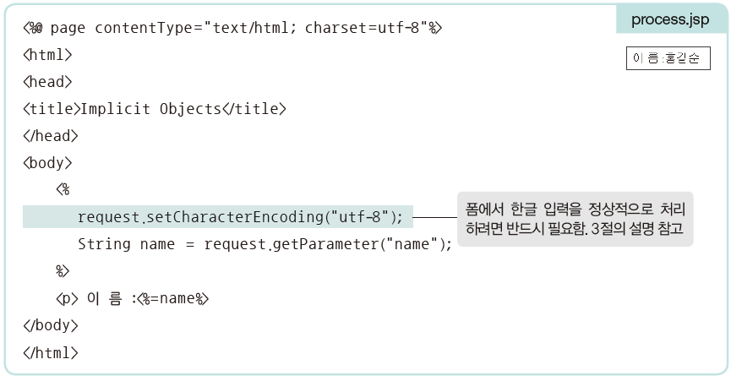
2. request 내장 객체의 기능과 사용법
Notes:
Form이 pocess로 보낸다.
자동으로 html

Slide 12
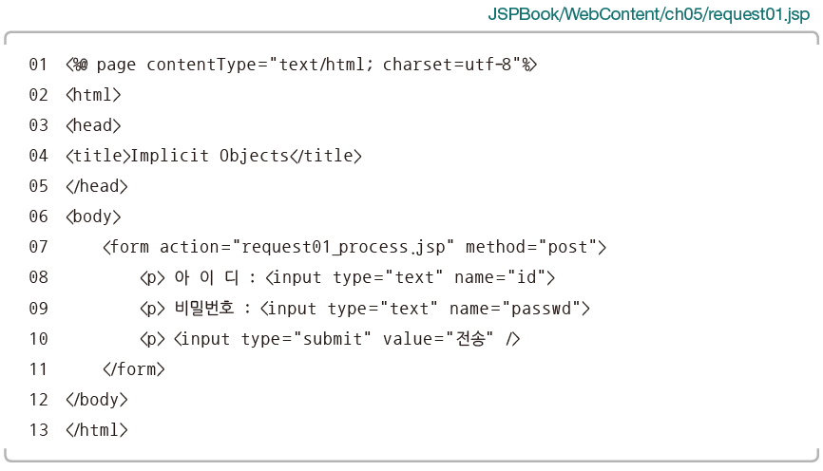
2. request 내장 객체의 기능과 사용법

Slide 13
2. request 기본 객체
Form 데이터 받아서 처리하기
[예제 8.1-1] jspbook\ch08\request_form.jsp
01 02 03 04 05 06 07 08 09 10 11 12 13 14 15 16 17 18 | <html> <head> <meta http-equiv="Content-Type" content="text/html;charset=utf-8"> <title>Request Test Form</title> </head> <body> <center> <h2>Request Test Form</h2> <hr> <form method="get" action="request_result.jsp"> <table border=1 cellspacing="1" cellpadding="5"> <tr><td>이름</td><td><input type="text" size="10" name="username"></td></tr> <tr><td>학년</td> <td> <select name="degree"> <option selected>1학년</option> <option>2학년</option> <option>3학년</option>

Slide 14
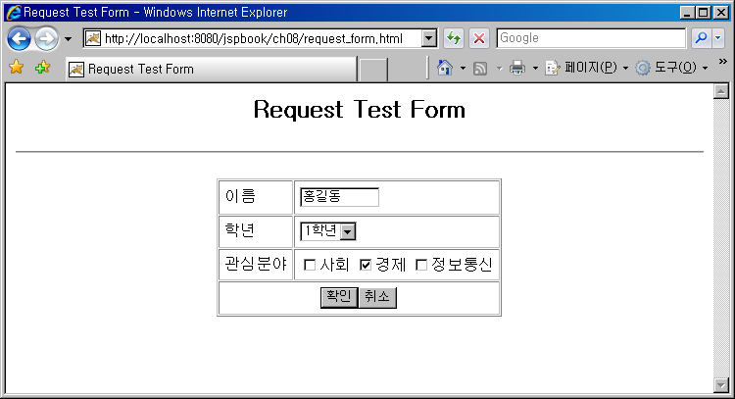
2. request 기본 객체
Form 데이터 받아서 처리하기 (계속)
[예제 8.1-1] jspbook\ch08\request_form.jsp
19 20 21 22 23 24 25 26 27 28 29 30 31 32 33 34 35 36 37 | <option>4학년</option> </select> </td> </tr> <tr><td>관심분야</td> <td> <input type="checkbox" name="favorite" value="사회">사회</input> <input type="checkbox" name="favorite" value="경제">경제</input> <input type="checkbox" name="favorite" value="정보통신">정보통신</input> </td> </tr> <tr> <td colspan="2" align="center"> <input type="submit" value="확인"><input type="reset" value="취소"></td> </tr> </table> </form> </body> </html>

Slide 15
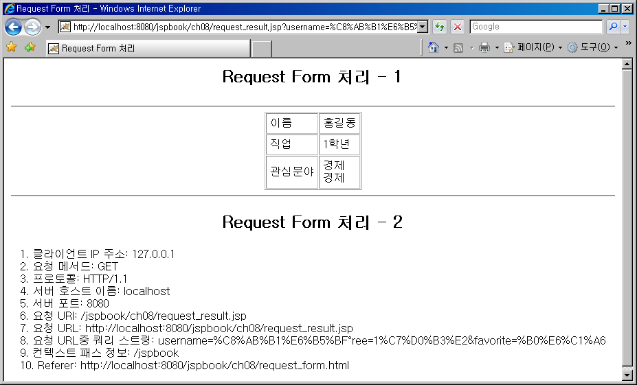
2. request 기본 객체
Form 데이터 받아서 처리하기 (계속)
[예제 8.1-2] jspbook\ch08\request_result.jsp
01 02 03 04 05 06 07 08 09 10 11 12 13 14 15 16 17 18 19 20 21 22 23 24 | <%@ page contentType="text/html;charset=utf-8"%> <% request.setCharacterEncoding("utf-8"); %> <html> <head><title>Request Form 처리</title></head> <body> <center> <h2>Request Form 처리 - 1</h2> <hr> <table border=1 cellspacing="1" cellpadding="5"> <tr><td>이름</td><td><%=request.getParameter("username")%></td></tr> <tr><td>직업</td><td><%=request.getParameter("degree")%></td></tr> <tr><td>관심분야</td> <td> <% String favorites[] = request.getParameterValues("favorite"); for(int i=0; i<favorites.length;i++) { out.println(favorites[i]+"<BR>"); } for(String favorite:favorites) { out.println(favorite+"<BR>"); } %> </td> </tr>
//배열의 크기만큼 루프를 돌면서 값을 출력함.
// 배열의 크기만큼 루프를 돌면서 값을 출력함.
// Java 5에서 새로 제시된 for 루프 코드.
// Java 5에서 새로 제시된 for 루프 코드

Slide 16
2. request 기본 객체
Form 데이터 받아서 처리하기 (계속)
[예제 8.1-2] jspbook\ch08\request_result.jsp
25 26 27 28 29 30 31 32 33 34 35 36 37 38 39 40 41 42 43 | </table> <hr> <h2>Request Form 처리 - 2</h2> <table border=0><tr><td> 1. 클라이언트 IP 주소: <%= request.getRemoteAddr() %> <br/> 2. 요청 메서드: <%= request.getMethod() %> <br/> 3. 프로토콜: <%= request.getProtocol() %> <br/> 4. 서버 호스트 이름: <%= request.getServerName() %> <br/> 5. 서버 포트: <%= request.getServerPort() %> <br/> 6. 요청 URI: <%= request.getRequestURI() %> <br/> 7. 요청 URL: <%= request.getRequestURL() %> <br/> 8. 요청 URL중 쿼리 스트링: <%= request.getQueryString() %> <br/> 9. 컨텍스트 패스 정보: <%= request.getContextPath() %> <br/> 10. Referer: <%= request.getHeader("referer") %> </td></tr> </table> </center> </body> </html>

Slide 17
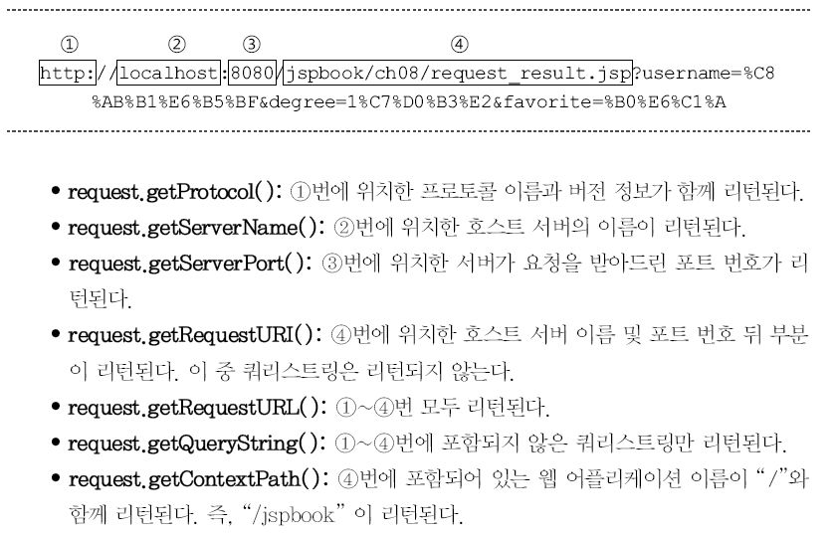
2. request 기본 객체
Form 데이터 받아서 처리하기 (계속)
request.getHeader("referer")
헤더 정보 중에 "referer"로 지정된 내용을 얻어온다.
"referer"의 의미는 본 페이지 (request_result.jsp)를 보기 직전의 페이지 (request_form.html)를 의미

Slide 18
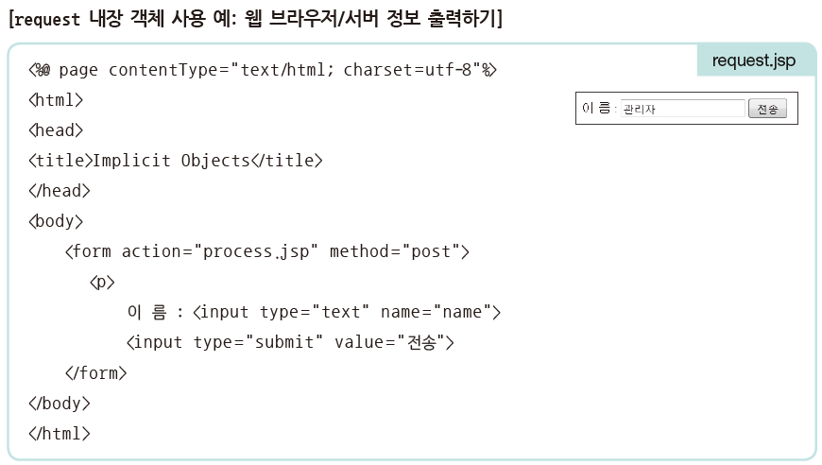
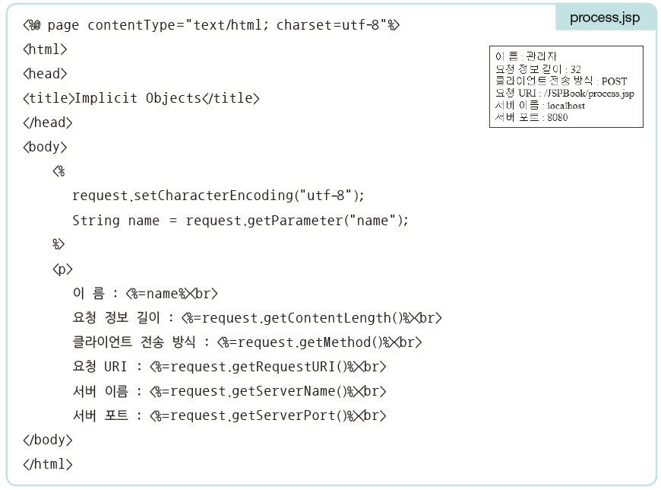
2. request 내장 객체의 기능과 사용법

Slide 19
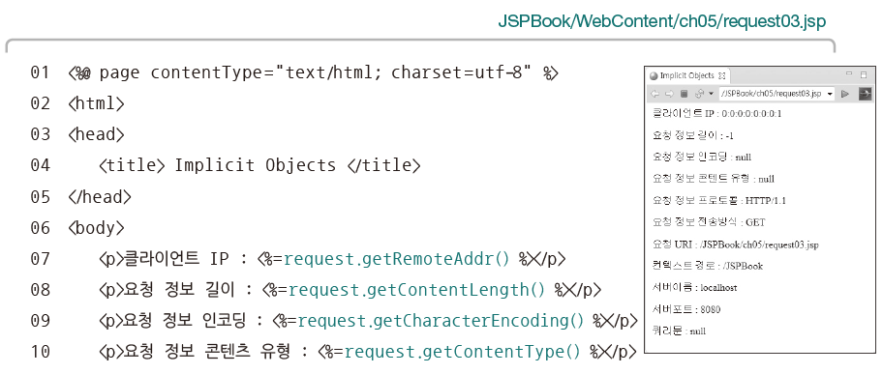
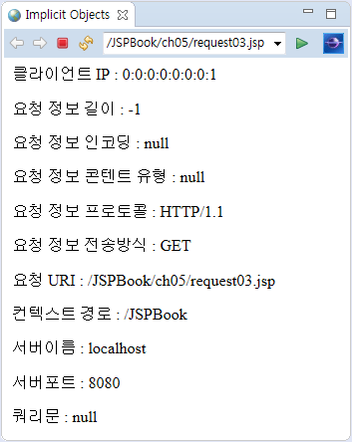
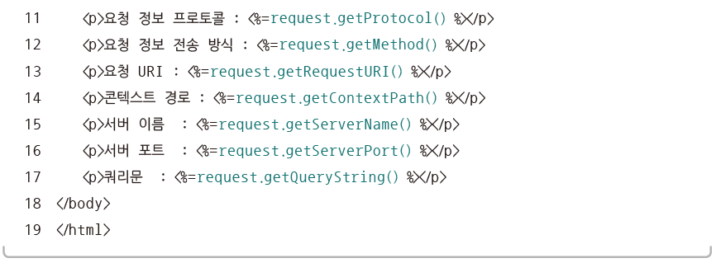
2. request 내장 객체의 기능과 사용법

Slide 20
3. response 내장 객체의 기능과 사용법
response 내장 객체
사용자의 요청을 처리한 결과를 서버에서 웹 브라우저로 전달하는 정보를 저장하고 서버는 응답 헤더와 요청 처리 결과 데이터를 웹 브라우저로 보냄.
JSP 컨테이너는 서버에서 웹 브라우저로 응답하는 정보를 처리하기 위해 javax.servlet.http.HttpServletResponse 객체 타입의 response 내장 객체를 사용하여 사용자의 요청에 응답

Slide 21

3. response 내장 객체의 기능과 사용법
페이지 이동 관련 메소드
페이지 이동 = 리다이렉션(redirection)
사용자가 새로운 페이지를 요청할 때와 같이 페이지를 강제로 이동하는 것
서버는 웹 브라우저에 다른 페이지로 강제 이동하도록 response 내장 객체의 리다이렉션 메소드를 제공
페이지 이동 시에는 문자 인코딩을 알맞게 설정해야 함
페이지 이동 관련 메소드의 종류

Slide 22
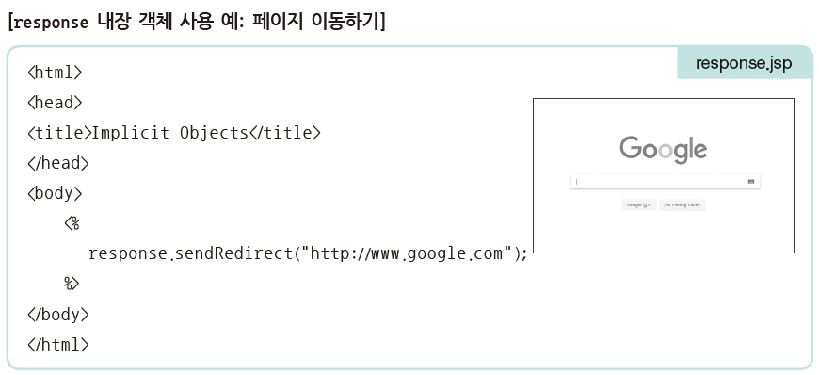
3. response 내장 객체의 기능과 사용법

Slide 23
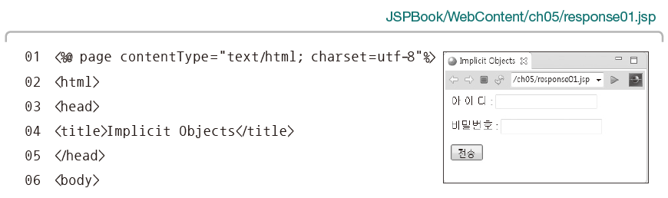
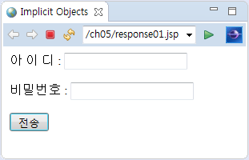
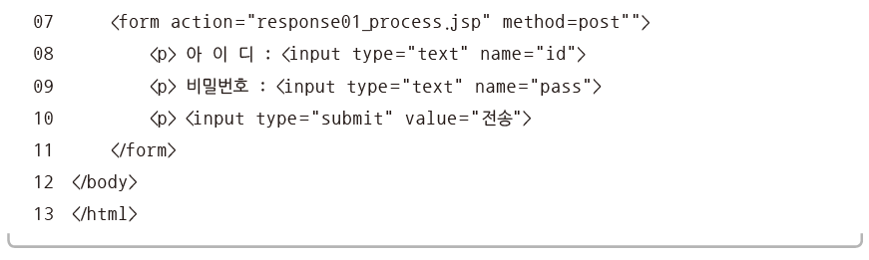
3. response 내장 객체의 기능과 사용법

Slide 24
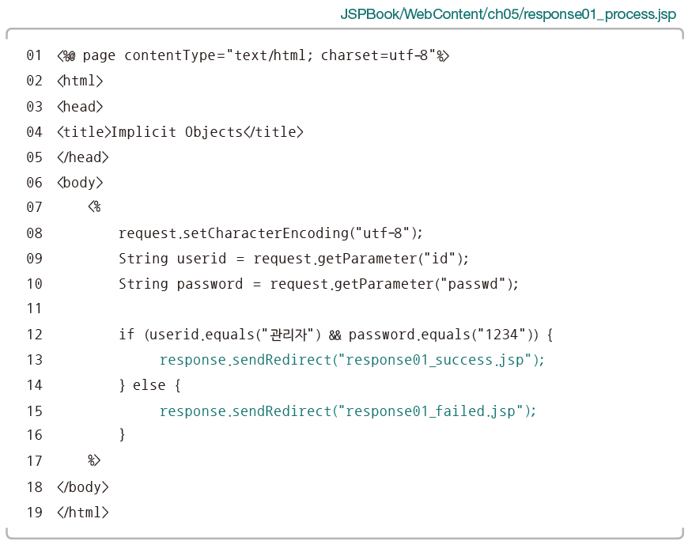
3. response 내장 객체의 기능과 사용법

Slide 25
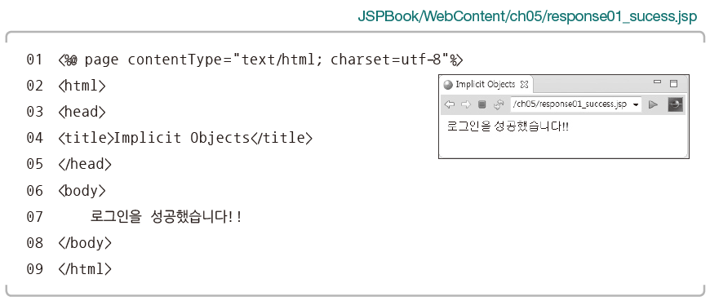
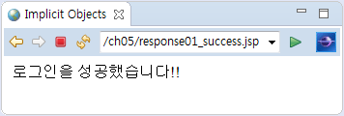
3. response 내장 객체의 기능과 사용법

Slide 26
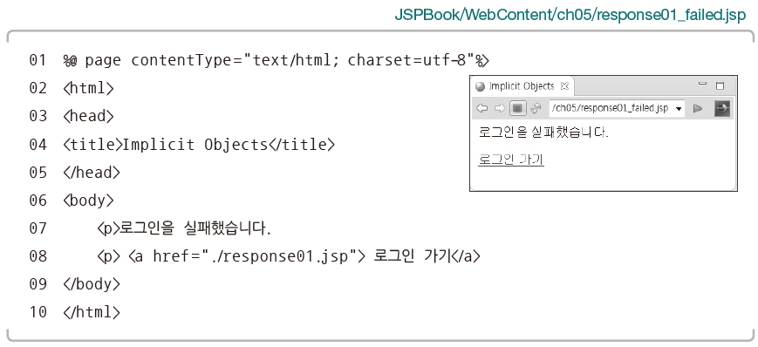
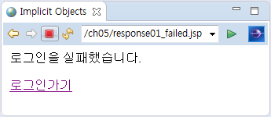
3. response 내장 객체의 기능과 사용법

Slide 27
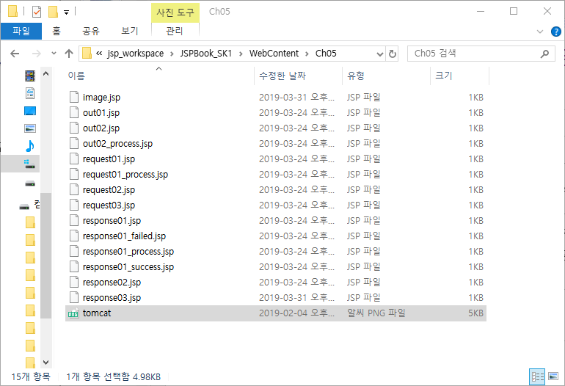
3. response 내장 객체의 기능과 사용법
MIME Type을 헤더 정보로서 전달
setContentType() 메소드를 사용하면 page 지시문에서 contentType을 활용하여 MIME Type을 헤더 정보로서 전달되는 것과 같은 효과를 낼 수 있다.
이미지 파일등을 내보낼 때에 setContentType() 메소드를 활용하여 현재 브라우저로 보내는 내용의 형식을 정확하게 알려주기도 한다.
이미지 출력과 setContentType() 메소드
Tomcat.png
파일의 위치

Slide 28
3. response 내장 객체의 기능과 사용법
이미지 출력과 setContentType() 메소드 (계속)
JSPBook1_SK1\ch05\image.jsp
01 02 03 04 05 06 07 08 09 10 11 12 13 14 15 16 17 18 19 20 | <%@ page import="java.io.*" %> <% try { response.setContentType("image/jpeg"); // ContentType이 jpeg 이미지임을 설정 response.addHeader("Content-Transfer-Encoding", "binary"); // 전달 내용이 binary임을 설정 String filename = application.getRealPath("/") + "Ch05\\tomcat.png"; FileInputStream fis = new FileInputStream(filename); BufferedOutputStream bos = new BufferedOutputStream(response.getOutputStream()); // response 객체에서 Binary Data 출력을 담당하는 OutputStream 객체를 얻음 byte[] buff = new byte[1024]; for (int i=0; (i = fis.read(buff)) != -1; ){ bos.write(buff,0,i); } bos.flush(); } catch(IOException e) { response.setContentType("text/html;charset=utf-8"); out.println("Error :" + e.getMessage()); } %>

Slide 29
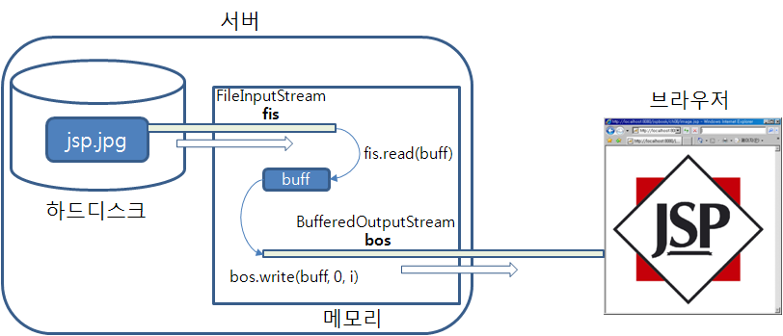

3. response 내장 객체의 기능과 사용법
이미지 출력과 setContentType() 메소드 (계속)
Tomcat.png 의 동작 과정
대부분이 Java에서의 Stream 처리와 관련되어 있다.
Filename 변수값을 정한 후 그 변수를 이용하여 FileInputStream 객체인 fis를 생성
Response.getOutputStream()는 브라우저로 임의의 내용을 출력할 수 있는 가장 기본적인 객체를 돌려줌.
이 기본출력 객체를 활용하여 좀 더 많은 기능을 가진 BufferedOutputStream의 bos 객체를 생성.
이후 fis 객체의 read() 메소드를 활용하여 byte의 배열인 buff에 tomcat.png 이미지 내용을 하드디스크로부터 가져오고, bos 객체의 write() 메소드를 활용하여 브라우저로 그 내용을 출력함

Slide 30
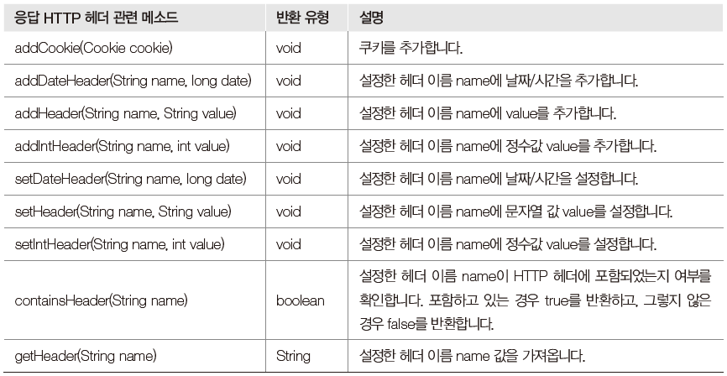
3. response 내장 객체의 기능과 사용법
응답 HTTP 헤더 관련 메소드
응답 HTTP 헤더 관련 메소드는 서버가 웹 브라우저에 응답하는 정보에 헤더를 추가하는 기능을 제공
헤더 정보에는 주로 서버에 대한 정보가 저장되어 있음
응답 HTTP 헤더 관련 메소드의 종류

Slide 31
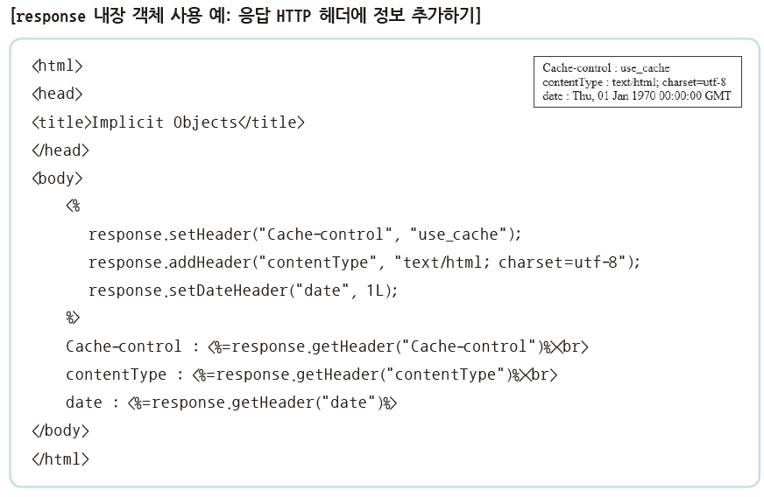
3. response 내장 객체의 기능과 사용법

Slide 32
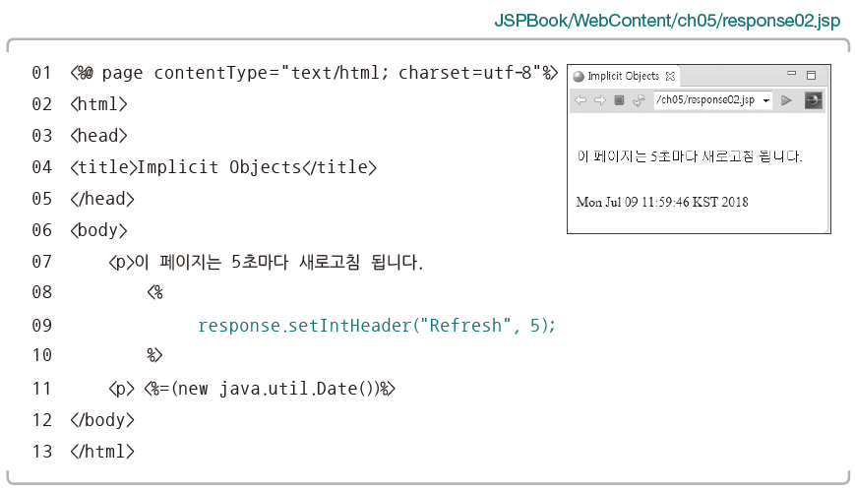
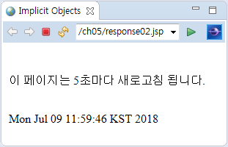
3. response 내장 객체의 기능과 사용법

Slide 33
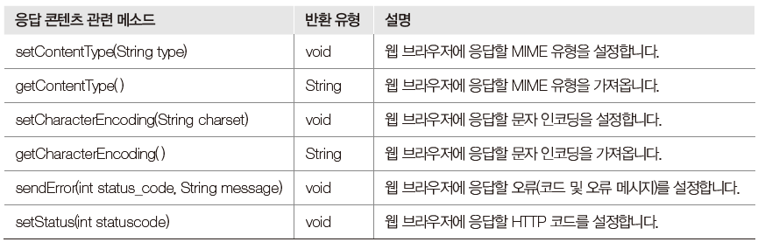
3. response 내장 객체의 기능과 사용법
응답 콘텐츠 관련 메소드
response 내장 객체는 웹 브라우저로 응답하기 위해 MIME 유형, 문자 인코딩, 오류 메시지, 상태 코드 등을 설정하고 가져오는 응답 콘텐츠 관련 메소드를 제공
응답 콘텐츠 관련 메소드의 종류

Slide 34
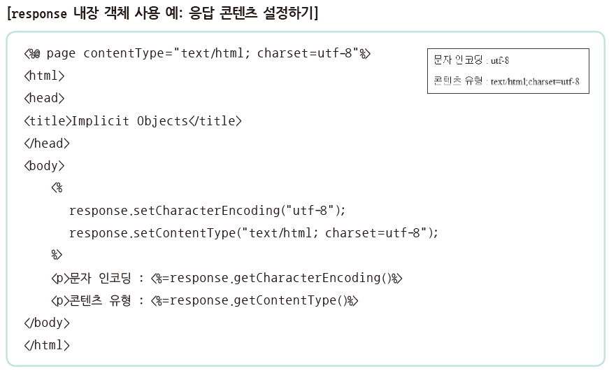
3. response 내장 객체의 기능과 사용법

Slide 35
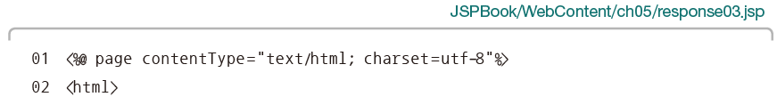
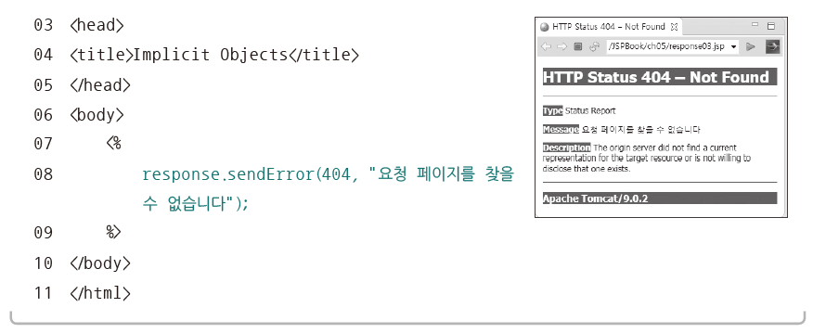
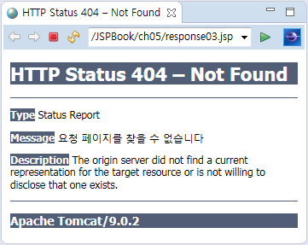
3. response 내장 객체의 기능과 사용법

Slide 36
4. out 내장 객체의 기능과 사용법
out 내장 객체
웹 브라우저에 데이터를 전송하는 출력 스트림 객체
JSP 컨테이너는 JSP 페이지에 사용되는 모든 표현문 태그와 HTML, 일반 텍스트 등을 out 내장 객체를 통해 웹 브라우저에 그대로 전달
스크립틀릿 태그에 사용하여 단순히 값을 출력하는 표현문 태그(<%= …%>)와 같은 결과를 얻을 수 있음

Slide 37
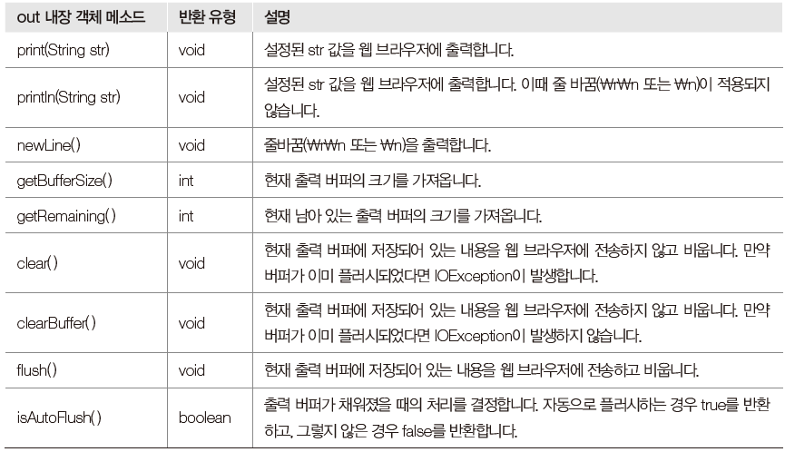
4. out 내장 객체의 기능과 사용법
out 내장 객체 메소드의 종류

Slide 38
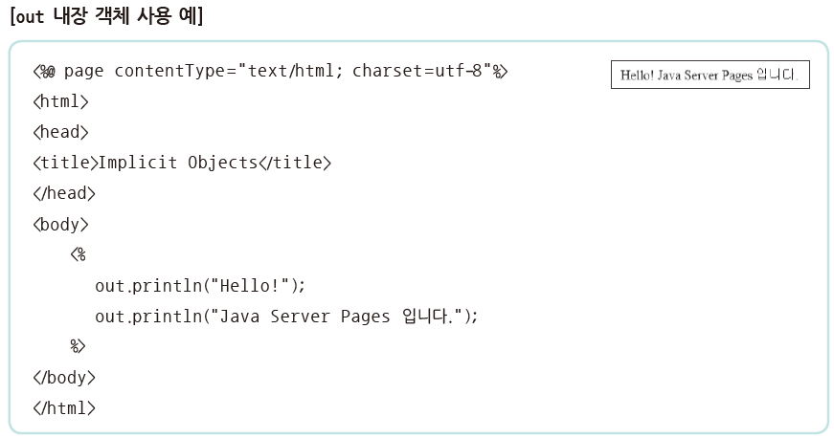
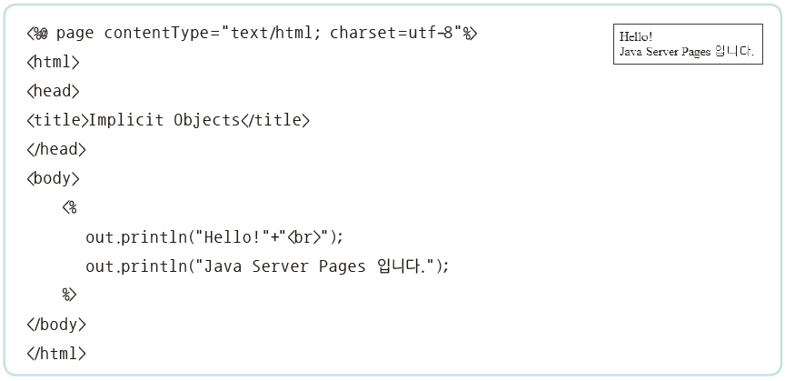
4. out 내장 객체의 기능과 사용법

Slide 39
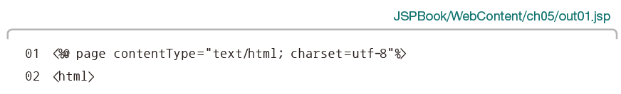
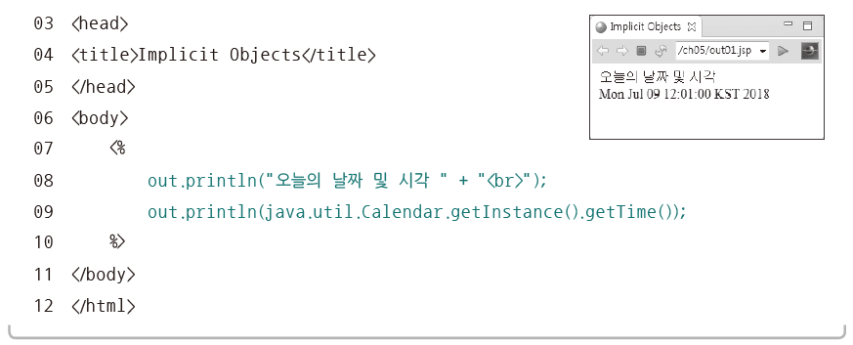
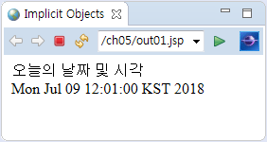
4. out 내장 객체의 기능과 사용법

Slide 40
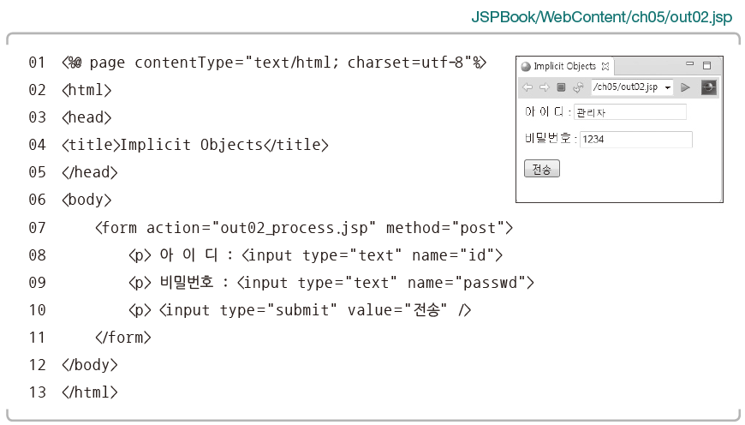
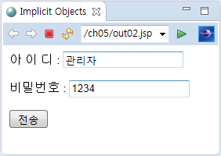
4. out 내장 객체의 기능과 사용법

Slide 41
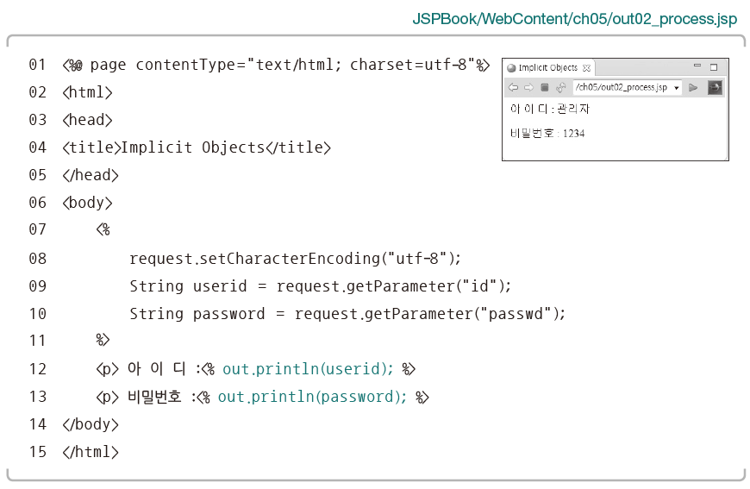
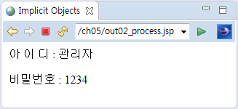
4. out 내장 객체의 기능과 사용법

Slide 42
5. session 기본 객체
비연결형 (stateless) 프로토콜 HTTP의 한계
한 페이지가 출력된 다음에는 클라이언트와 서버의 연결이 끊어진다.
한번 로그인한 사용자가 로그아웃할 때까지 보관해야 할 정보가 있다면 이러한 비연결형 HTTP 프로토콜로만으로는 곤란
session과 cookie는 위와 같은 단점을 해결할 수 있는 객체
session이 사용되는 경우
사용자 로그인 후 일정 시간이 지나거나 다른 페이지에서도 사용자가 여전히 로그인이 되어 있음을 판단할 때
쇼핑몰에서 장바구니 기능을 구현할 때
사용자가 어떤 페이지를 다녀갔는지 등 웹 페이지 트래킹 기능을 구현할 때
개인화 (Personalized) 홈페이지 구현

Slide 43
5. session 기본 객체
session 기본 객체의 주요 메소드
메소드 | 리턴 타입 | 설명
isNew() | boolean | session이 처음으로 생성되었다면 true를 리턴한다.
getId() | String | 각 접속에 대한 session 고유의 ID를 문자열 형태로 리턴한다.
getCreationTime() | long | session이 생성된 시간을 January 1, 1970 GMT.부터 long형 밀리세컨드 값으로 리턴한다.
getLastAccessedTime() | long | 현재 session으로 마지막 작업한 시간을 long형 밀리세컨드 값으로 리턴한다.
getMaxInactiveInterval() | int | session의 유지시간을 초로 반환한다. 즉 session의 유효시간을 알 수 있다.
setMaxInactiveInterval(int t) | void | session의 유효시간을 t 초로 설정한다.
invaildate() | void | 현재 session을 종료한다. session과 관련된 값들은 모두 지워진다.

Slide 44
5. session 기본 객체
session 기본 객체의 활용
[예제 8.5-1] jspbook\ch08\session1.jsp
01 02 03 04 05 06 07 08 09 10 11 12 13 14 15 16 17 18 | <%@ page contentType="text/html;charset=utf-8"%> <%@ page import="java.util.Date" %> <html> <head><title>session 기본 객체 예제-1</title></head> <body> <% if(session.isNew()) { //session이 처음으로 생성된 것인지 확인 out.println("NEW <br/>"); out.println("Session ID: " + session.getId() + "<br/>"); out.println("Creation Time: " + new Date(session.getCreationTime()) + "<br/>"); out.println("Last Access Time: " + new Date(session.getLastAccessedTime()) + "<br/>"); out.println("Max Inactive Interval: " + session.getMaxInactiveInterval() + "<br/>"); } else { out.println("OLD <br/>"); } %> </body> </html>

Slide 45
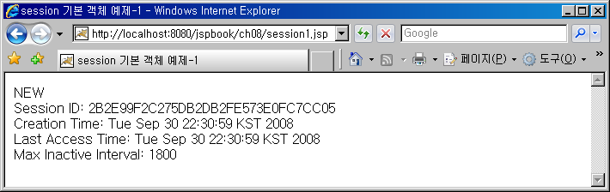
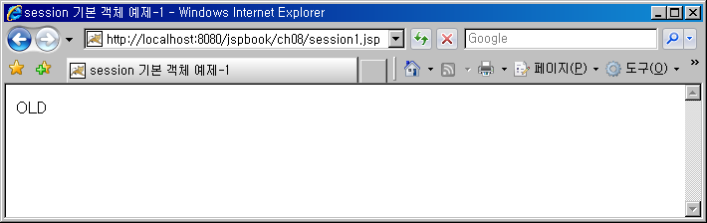
5. session 기본 객체
session 기본 객체의 활용
session1.jsp 수행 화면
session1.jsp를 처음 수행이후 1,800초 이내에 "새로고침"한 화면

Slide 46
5. session 기본 객체
처음에 session과 함께 웹페이지를 개발할 때에는 setMaxInactiveInterval() 메소드를 활용해서 다음과 같이 10초 정도의 세션 유효 시간을 설정하는 것이 좋다.
개발이 완료된 이후에는 다시 원래대로 다음과 같이 유효시간을 30분 또는 적절한 값으로 돌려놓아야 한다.
session.setMaxInactiveInterval(10);
session.setMaxInactiveInterval(1800);

Slide 47
5. session 기본 객체
session 기본 객체의 활용
[예제 8.5-2] jspbook\ch08\session2.jsp
01 02 03 04 05 06 07 08 09 10 11 12 13 14 15 16 17 18 19 | <%@ page contentType="text/html;charset=utf-8"%> <%@ page import="java.util.Date" %> <html> <head><title>session 기본 객체 예제-2</title></head> <body> <% if(session.isNew()) { // session이 처음으로 생성된 것인지 확인 out.println("NEW <br/>"); } else { out.println("OLD <br/>"); out.println("Session ID: " + session.getId() + "<br/>"); out.println("Creation Time: " + new Date(session.getCreationTime()) + "<br/>"); out.println("Last Access Time: " + new Date(session.getLastAccessedTime()) + "<br/>"); out.println("Max Inactive Interval: " + session.getMaxInactiveInterval() + "<br/>"); session.invalidate(); // invalidate() 메소드를 이용해서 session을 삭제 } %> </body> </html>

Slide 48
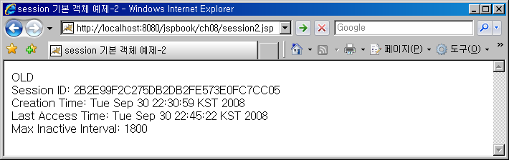
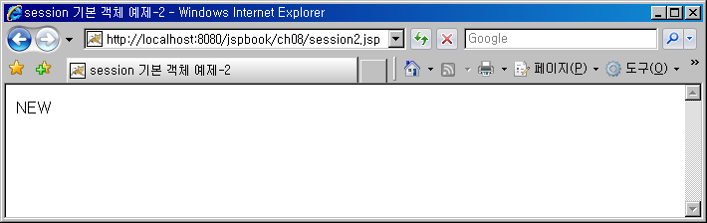
5. session 기본 객체
session 기본 객체의 활용
session2.jsp 수행 화면
session2.jsp 수행 후 새로고침한 화면

Slide 49
6. application 기본 객체
application 기본 객체
Servlet이 실행되는 환경이나 서버 자원과 관련한 정보를 얻거나 로그 파일을 기록하는 작업 등을 수행
일반적인 서버 정보 얻기와 로그 기록 남기기
메소드 | 리턴 타입 | 설명
getServerInfo() | String | JSP/Servlet 컨테이너의 이름과 버전을 리턴한다.
getMajorVersion() | int | 컨테이너가 지원하는 Servlet API Major 버전 정보를 리턴한다.
getMinorVersion() | int | 컨테이너가 지원하는 Servlet API Miner 버전 정보를 리턴한다.
application 기본 객체의 서버 일반 정보 관련 주요 메소드
메소드 | 리턴 타입 | 설명
log(String msg) | void | 문자열 msg의 내용을 로그 파일에 기록한다. 로그 파일의 위치는 컨테이너에 따라 다르다.
log(Exception ex, String msg) | void | 예외 상황에 대한 정보를 포함하여 로그 파일에 기록한다.
application 기본 객체의 로그 관련 주요 메소드

Slide 50

6. application 기본 객체
일반적인 서버 정보 얻기와 로그 기록 남기기 예제
[예제] jspbook\ch08\appl.jsp
01 02 03 04 05 06 07 08 - 09 10 11 12 13 14 15 | <%@ page contentType="text/html;charset=utf-8"%> <%@ page import="java.io.*" %> <html> <head><title>application 예제</title></head> <body> <hr/> 1. 서버 정보: <%=application.getServerInfo() %> <br/> 2. 서블릿 API 버전 정보: <%=application.getMajorVersion()+"."+application.getMinorVersion() %> <br/> <hr/> 로그 기록 남김<p/> <% application.log("appl.jsp 실행"); %> </body> </html>

Slide 51
6. application 기본 객체
서버 자원 정보 활용하기
application 기본 객체의 서버 자원 정보 관련 주요 메소드
메소드 | 리턴 타입 | 설명
getMimeType(String filename) | String | 문자열 filename에 지정된 파일에 대한 MIME Type을 리턴한다.
getResource(String path) | URL | 문자열 path에 지정된 자원을 URL 객체로 리턴한다.
getResourceAsStream(String path) | InputStream | 문자열 path에 지정된 자원을 InputStream 객체로 리턴한다.
getRealPath(String path) | String | 문자열 path에 지정된 자원을 파일 시스템의 실제 경로로 리턴한다.
getContext(String path) | ServletContext | 문자열 path에 지정된 자원의 Context 정보를 리턴한다.
getRequestDispatcher(String path) | RequestDispatcher | 문자열 path에 지정된 자원을 위한 request dispatcher 객체를 리턴한다.

Slide 52

6. application 기본 객체
서버 자원 정보 활용하기
ch08 폴더의 test.txt 파일 읽기 예제
[예제 8.9] jspbook\ch08\readtxt.jsp
01 02 03 04 05 06 07 08 09 10 11 12 13 14 15 16 17 18 19 20 21 22 | <%@ page contentType="text/html; charset=utf-8" %> // contextType으로 text/html이 아닌 text/plain 사용 <%@ page import = "java.io.*" %> <html> <head><title>절대 경로 사용하여 자원 읽기</title></head> <body> <% FileReader fr = null; char[] buff = new char[512]; int len = -1; try { fr = new FileReader(application.getRealPath("/ch08/test.txt")); // "/ch08/test.txt"의 실제 물리적 주소를 얻어 while ( (len = fr.read(buff)) != -1) { // FileReader 객체 생성 out.print(new String(buff, 0, len)); } } catch(IOException ex) { out.println("예외 발생: "+ex.getMessage()); } finally { if (fr != null) try { fr.close(); } catch(IOException ex) {} } %> </body> </html>

Slide 53

6. application 기본 객체
서버 자원 정보 활용하기
readtxt.jsp의 스트림 처리 동작 과정

Slide 54

7. JSP 기본 객체와 활성범위 (Scope)
4개의 활성범위 (scope)
PAGE, REQUEST, SESSION, APPLICATION

Slide 55
7. JSP 기본 객체와 활성범위 (Scope)
Scope과 연관된 기본 객체 및 생성/소멸 시기
Scope(활성범위) | 연관 기본 객체 | 생성시기 | 소멸시기
PAGE | pageContext | JSP 페이지 처리 시작 | JSP 페이지 처리 완료
REQUEST | request | 웹 브라우저부터의 요청 처리 시작 | 웹 브라우저로 응답 완료
SESSION | session | 웹 브라우저부터의 첫 번째 요청 처리 시작 | 세션 타이머가 만료되거나 명시적으로 세션을 소멸시킬 때 소멸된다.
APPLICATION | application | Tomcat의 구동과 함께 웹 어플리케이션의 첫 시작 | Tomcat 서버의 종료

Slide 56

5. [웹 쇼핑몰] 상품 상세 정보 표시하기

Slide 57


5. [웹 쇼핑몰] 상품 상세 정보 표시하기

Slide 58

5. [웹 쇼핑몰] 상품 상세 정보 표시하기
[상품 데이터 접근 클래스 만들기]
상품 상세 정보를 가져오는 메소드 만들기

Slide 59


5. [웹 쇼핑몰] 상품 상세 정보 표시하기
상품 상세 정보 버튼 만들기

Slide 60

5. [웹 쇼핑몰] 상품 상세 정보 표시하기
상품 상세 정보 버튼 만들기

Slide 61


5. [웹 쇼핑몰] 상품 상세 정보 표시하기

Slide 62

5. [웹 쇼핑몰] 상품 상세 정보 표시하기

